Slide 1
初中理財教育
學與教資源
(1) 消費、儲蓄與財務預算
教育局
課程發展處
2020年7月

Slide 2
學與教資源目錄(共有四個主題)
金錢的各種用途
儲蓄的重要性
如何進行個人財務預算
人生不同階段的財務需要
1. 消費、儲蓄與財務預算
信用卡是甚麼?
信用卡透支的雪球效應
借貸的代價和考慮因素
反思過度消費 實踐簡樸生活
2. 信用卡
與借貸

Slide 3
學與教資源目錄(續) (共有四個主題)
金融機構所提供的理財服務
淺談投資與財富增值
認識基本的投資工具 (股票和債券)
風險與回報
投資者的責任與權利
3. 金融機構提供的服務和投資的基本概念
專題(一)：網上消費
專題(二)：綠色消費和公平貿易消費
4. 個人理財專題探究

Slide 4
金錢的各種用途

Slide 5


想一想 需要？想要？
你有沒有試過逛街時，見到一件自己很喜歡的貨品，在未有細想是否合用，便立刻將貨品買了下來？又有沒有試過在買了物品後，才發現用不着而感到後悔？該物品是你需要的嗎？還是只是想要並且可以省卻的？
試重新審視過去三個月的消費開支，看看有沒有一些開支是可以省卻的。

Slide 6
活動一 金錢的各種用途
陳小明是一名中一學生，他每星期有$250的零用錢，並打算將每月剩餘的零用錢作為儲蓄。
資料： 陳小明上星期的開支紀錄表：
項目 | 金額
午餐及零食 | $170
交通 | $30
購買文具 | $20
網上遊戲充值 （課金） | $20
賣旗活動捐款 | $10

Slide 7
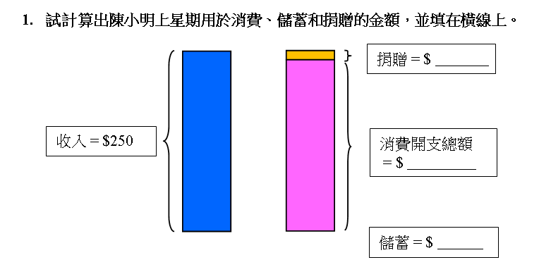

Slide 8
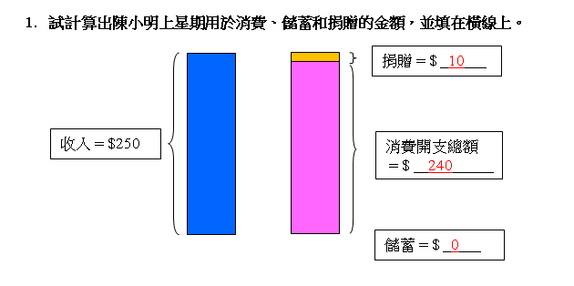

Slide 9
比較陳小明上星期收入和開支的總金額，你有甚麼觀察？
你認為他應如何改善理財習慣才能配合原本所訂定的理財目標？
陳小明將全數的零用錢用光，並沒有任何儲蓄。
陳小明要達到儲蓄的目標，就應謹慎消費，建立開支及儲蓄記錄。

Slide 10
儲蓄的重要性

Slide 11

為何要儲蓄?
有一天，陳小明和他的哥哥（陳大明）閒聊。陳大明發現原來弟弟很多時不知不覺便會把零用錢悉數用光，沒有儲蓄。於是，陳大明便問了弟弟幾個問題，讓他自行反思儲蓄的重要性：
  你試過遇到一些突發事件，需要向父母拿取額外的金錢應付開支嗎？
  當你長大後，也可能會遇到一些突發事件（例如：生病時看醫生需要支付醫療費用）。如果你將收入全數花光，又沒有任何儲蓄，那可以怎樣解決？

Slide 12





為何要儲蓄?
  在人生的不同階段，都可能有一些想達到的目標（例如：進修、結婚、置業、退休保障），當中亦會涉及一定的開支。如果沒有儲蓄的習慣，這些目標能夠達成嗎？

Slide 13
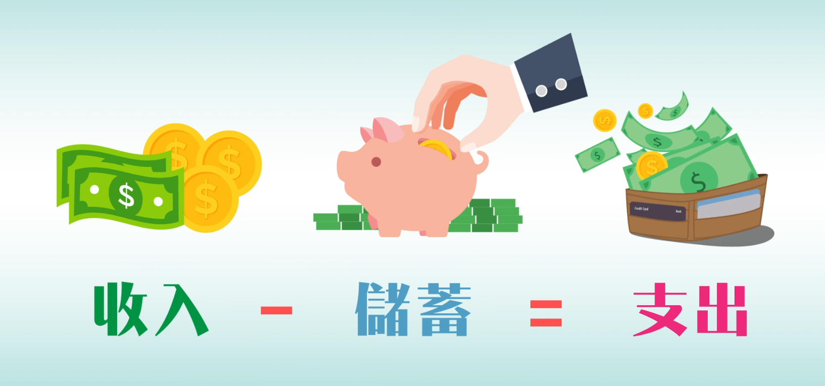
儲蓄有法
正當陳小明若有所思，開始明日儲蓄的重要性，陳大明便建議弟弟培養「先儲蓄，後消費」的習慣；每次收到零用錢後，先撥出一部分作為儲蓄，然後再計劃消費項目。
人的慾望無窮，想買的東西很多，稍不留神便很容易花光收入，購買一些不必要的物品。運用「先儲蓄，後消費」的技巧，有助維持儲蓄的紀律，以便達成長遠持續的儲蓄目標。

Slide 14
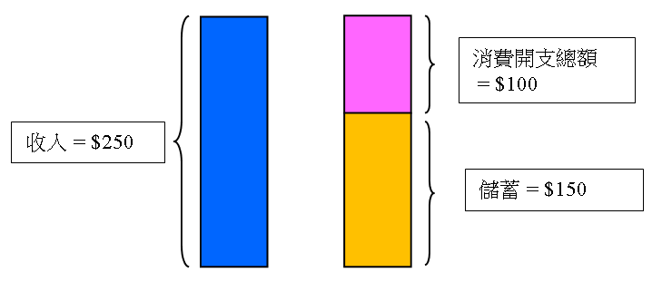
儲蓄大計
在聽取了哥哥的建議後，陳小明決定開展他的儲蓄大計，將每星期$250零用錢的其中$150用作儲蓄，其餘則用作應付日常開支。
你認為陳小明的儲蓄計劃能夠成功實踐嗎?
$100的預算足夠應付
陳小明的日常開支嗎??

Slide 15
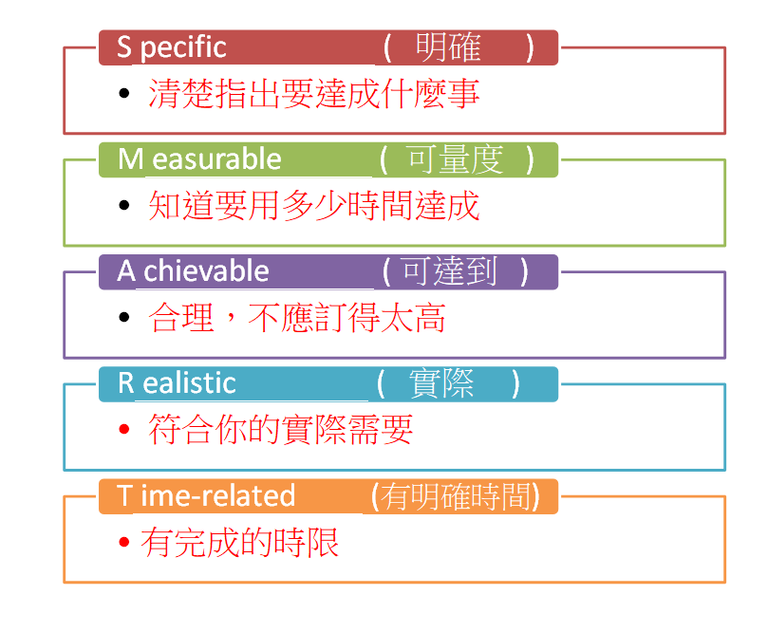
「SMART」的儲蓄原則

Slide 16
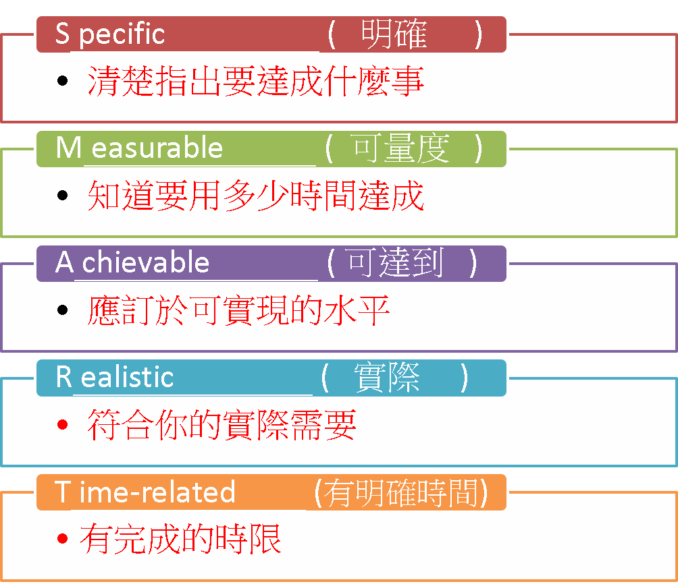
「SMART」的儲蓄原則
如何在日常生活中實踐相關原則?

Slide 17
關於儲蓄的一些反思……
儲蓄是送給未來的自己的一份禮物，讓我們有機會實現更多夢想
儲蓄是一個護身符，可以幫助我們應付生活中一些突發或緊急事故
培養儲蓄的習慣，也是對自律能力的一種訓練
常言道「未雨綢繆好過臨渴掘井」，及早養成儲蓄的習慣莫遲疑

Slide 18
如何進行個人財務預算

Slide 19
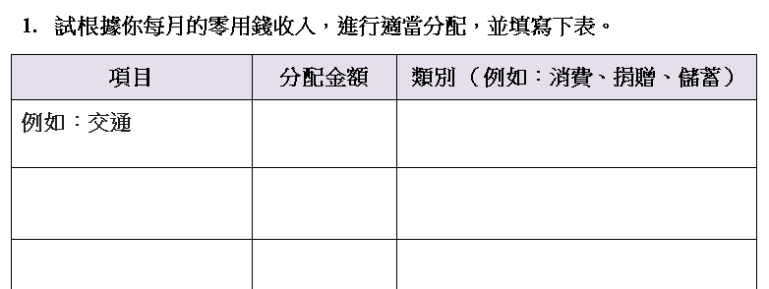
活動二
如何作預算？ 金錢管理技巧
你是否覺得零用錢總是不夠花？或許你有足夠的零用錢，但你有善用嗎？要將錢用得其所，確實是一件不容易的事，我們要平衡各方面的消費，為各項消費訂下優先次序，然後按預算作出取捨；另外，金錢亦可用作捐贈給有需要的人，以及進行投資令財富增值。

Slide 20

2. 根據上表，以一圓形圖顯示你分配零用錢於不同類別用途的份額
我使用零用錢的大計

Slide 21
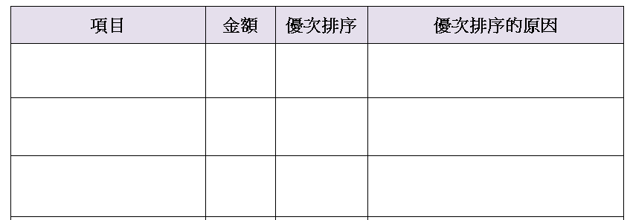
定期記錄個人開支對我們有甚麼好處？
承接第1題，在你日常的消費項目當中，除了一些「需要」的物品，另外有沒有一些「想要」購買的物品？試計劃並列出你在未來一個月的各項預計消費項目，並完成下表。
定期記錄個人開支能讓我們更了解自己的消費習慣，以便控制個人的開支。在削減開支時，可以由佔總開支比重較高及較不重要的項目著手。

Slide 22
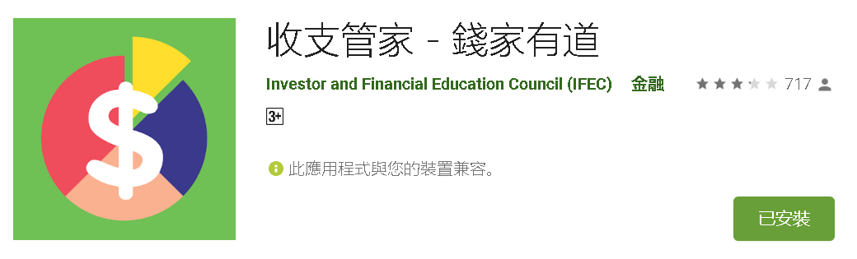


「收支管家 ─ 錢家有道」
手機應用程式
輸入活動二的收入和開支預算，再記錄未來一個月的實際收入和開支，一個月後再將兩者比較，以了解自己的消費習慣，並作更好的預算和計劃。
Android
iOS

Slide 23

以下是一些善用金錢的小貼士：
列出並記錄收支項目，以了解和控制自己的開支，並調節開支和儲蓄的進度。
訂下儲蓄大計，建立「先儲蓄、後消費」的習慣。
分辨「需要」和「想要」。
參考「SMART」原則，訂下儲蓄目標。
一些反思……
當你從父母手中收到零用錢，開始計劃消費項目時，你會感受到父母賺取收入的艱辛、並感激他們為家庭付出的努力嗎?

Slide 24
人生不同階段的財務需要

Slide 25


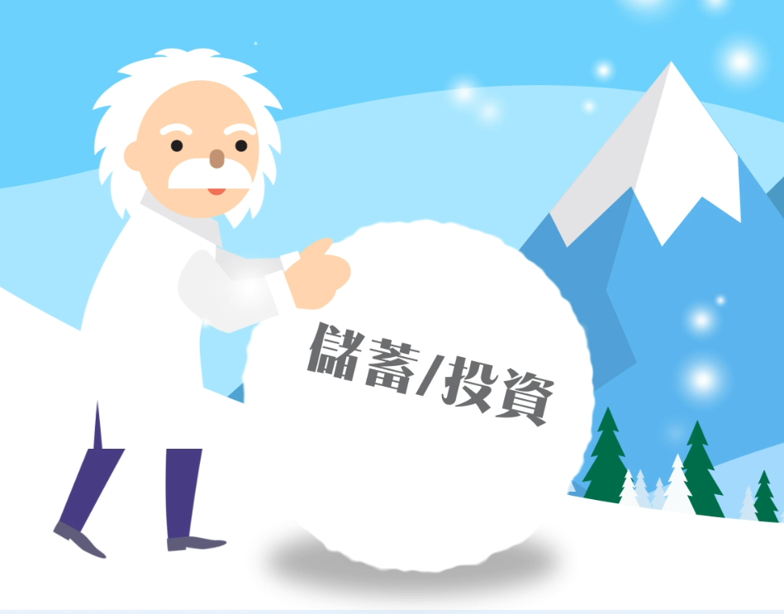
活動三 人生不同階段的財務需要
在人生不同階段，我們都要確保有足夠金錢及掌握理財技巧，以應付各項人生大事。
陳大明一向重視財務規劃，除了已建立定期儲蓄的習慣，並將每月的部分收入用作投資，以求讓財富增值。下一頁是陳大明每月的個人預算。

Slide 26
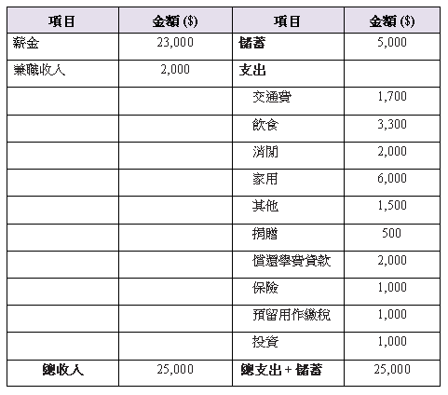
陳大明的個人預算（每月）
「保險」為生活中的突發事故
及其他風險提供一些財務保障。
了解更多
本資源備有另一簡報「金融機構提供的服務和投資的基本概念」簡介一些基本的投資工具。

Slide 27

人生新階段
陳大明打算於一年後結婚，現正積極籌備婚禮。他預計婚禮各項目（包括：婚宴、攝影、租用禮服、蜜月旅行等）的總開支約為$30萬元，他和未婚妻將每人負擔一半的開支。另外，陳大明現時已有$8萬元的儲蓄，可用作支付婚禮的部分開支。
根據以上資料，陳大明有沒有足夠的金錢在一年後舉行婚禮？
沒有。陳大明現有$8萬儲蓄，加上未來一年的儲蓄（約$6萬），他仍未能負擔$15萬（＄30萬的一半）的婚禮開支。

Slide 28
承上題，你會給予陳大明甚麼建議，以實行他的結婚大計？試列出兩個方法，並思考當中的利弊。
縮減婚禮開支（例如：縮減婚宴規模和改到較便宜的婚宴場地）：可以如期舉行婚禮以及避免借貸和所涉及的利息開支，但新安排未必是最合心意的。
縮減未來一年的日常開支（例如：減少娛樂）：可以如期舉行婚禮以及避免借貸和所涉及的利息開支，但要改變現時的生活模式。
增加收入（例如：兼職）：可以避免借貸和所涉及的利息開支，但會減少一些私人時間。
出售部分投資項目：可以如期舉行婚禮，但會影響原本的投資計劃或延後達致投資目標。
向親友或銀行借貸：可以如期舉行婚禮，但要負擔一筆債務和當中涉及利息開支，或會影響與親友關係。
延遲婚禮計劃：可以避免借貸和所涉及的利息開支，但可能會影響其他人生的計劃（例如：生育）。

Slide 29
延伸學習：向名人學處世
價值觀教育
理財是一項重要的生活技能，與人生規劃息息相關。然而，除了掌握正確的理財方法和技巧，我們還需要抱持正面的價值觀和態度，並養成良好的理財習慣和行為，真正做到「知行合一」。
你能從以下古今中外成功人士的經歷和故事中，在規劃人生方面獲得一些啟發嗎? 「千里之行，始於足下」；坐言起行，就在今天！

Slide 30
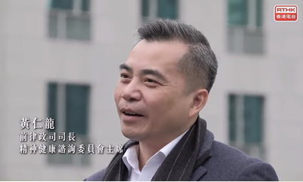
延伸學習：向名人學處世
價值觀教育：「堅毅」
前律政司司長黃仁龍出身寒微，小時一家幾口居住在灣仔大王東街的板間房，靠父親在街頭賣雪糕所得收入作為一家主要的經濟來源。不過，黃仁龍並未因此而感到氣餒，他不但自幼學習成績優異，更於2005-12年期間擔任香港特別行政區律政司司長一職。
在一次研討會中，他坦言雖然家住唐樓的板間房，晚上每每受打麻將聲及電視機聲的「夾攻」，但這反而激發黃仁龍在學習上更加專注：「我對自己有要求，把握讀書及工作機會，以回報家人及老師對我的幫助。」
資料來源：文匯報
http://paper.wenweipo.com/2005/10/12/HK0510120006.htm
http://paper.wenweipo.com/2007/04/23/HK0704230014.htm
圖片來源：香港電台
https://www.youtube.com/watch?v=P0UEvyQn3X4

Slide 31
延伸學習：向名人學處世
價值觀教育：「堅毅」
擁有「堅毅」的人意志堅定、勇敢、有毅力、敢於接受挑戰，當面對困難和挫折，仍會努力不懈，一往直前向目標進發，絕不輕言放棄。「堅毅」，就像一顆夜明珠般，在黑暗中才能察覺到它的光亮，且能經得起時間的考驗。孟子曰：「故天將降大任於斯人也，必先苦其心志，勞其筋骨，餓其體膚，空乏其身」。可想而知人生是需要經過磨練，才可養成一顆堅毅的心，在社會上肩擔重任、發揮所長。
資料來源：教育局「談『美德』．論『價值』德育教材手冊」網站
https://www.edb.gov.hk/tc/curriculum-development/4-key-tasks/moral-civic/Newwebsite/moralbk.html

Slide 32
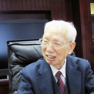
延伸學習：向名人學處世
價值觀教育：「關愛」
田家炳，生於故鄉廣東大埔，家族經營糧貨舖和瓦磘廠。童年在鄉下讀書，初中二時因父親離世，輟學接管家業。戰時在越南和印尼經商，和平後投身工業。1958年舉家從印尼移民香港，翌年在屯門購地填海，創辦田氏塑膠廠。1960年代以來，興建多座廠廈，促進香港塑膠加工業的發展。1982年，創立田家炳基金會，全心投入以教育為中心的慈善工作。基金會以「興學育才，推廣文教，回饋社會，貢獻國家」為創會宗旨，致力在兩岸四地捐辦社會公益事業，尤重教育，實踐「取諸社會、用於社會」的信念。
田家炳博士(1919-2018)
香港著名企業家和慈善家
資料和圖片來源：
「香港記憶」網站
https://www.hkmemory.hk/collections/oral_history/All_Items_OH/oha_63/bio/index_cht.html
田家炳基金會網站
http://www.tinkaping.org/

Slide 33
延伸學習：向名人學處世
價值觀教育：「關愛」
田家炳博士從小萌發工業救國思想，父親在家鄉開磚瓦磘廠，創造就業機會。工業可促進就業，發揮民智和民力。田家炳認為商業險詐，不合自己個性；廠家重視信譽，產品不能取巧。田家炳博士總結自己早年營商經驗，覺得自己較別人關注伙伴和客戶的利益，堅信「利人必能利己」。在一次訪談中，田家炳博士被問及覺不覺得自己年輕已經很會做生意，他如此回答：
「是，我覺得似乎我比別人進一步想如何把業務發展能更好，得到別人的信任。亦可以說因為有好的出發點，我自己本身亦不虛不假，盡量做到老老實實。對跟我來往的人，我很關心他的立場、利潤、方便，每事兼顧、尊重人的利益，所以我覺得這是我數十年人生一個非常重要的好立場，隨時想着利人必能利己。」
資料來源：「香港記憶」網站
https://www.hkmemory.hk/collections/oral_history/All_Items_OH/oha_63/bio/index_cht.html

Slide 34
延伸學習：向名人學處世
價值觀教育：「關愛」
田家炳博士自五零年代末在香港創業即參與慈善工作，先後擔任博愛醫院與東華三院總理，七零年代更參與創辦仁愛堂。基金會的捐資是先從香港開始，後惠及廣東並延伸至全國三十四個省市區。基金會成立以來，田家炳博士和家族成員一直忘我參與，並結合社會各方的力量，推動基金會的慈善工作。至今，基金會在全國共資助了大學93所、中學163所、小學42所、專業學校及幼稚園20所、鄉村學校圖書室1800餘間。教育以外的項目計有醫院29所、橋樑及道路近130座，其他文娛民生項目二百多宗，受捐助單位不計其數。
資料來源：
田家炳基金會網站
http://www.tinkaping.org/

Slide 35
延伸學習：向名人學處世
價值觀教育：「關愛」
「安得廣廈千萬間，大庇天下寒士俱歡顏？風雨不動安如山。嗚呼!何時眼前突兀見此屋？吾廬獨破受凍死亦足! 」杜甫《茅屋為秋風所破歌》最後的幾句，充份體現詩人一份悲天憫人的情懷：雖然居所被大風吹破，狼狽不堪，但仍願天下的貧苦大眾，都有穩固的房子居住，那麼自己凍死也心甘情願。
甚麼是「關愛」？這是對別人福祉一種關心和感同身受的表現，將對方的苦與樂都視作是自己的，願意為改善別人的福祉作出努力和犧牲，能用「關心」和「愛」去理解別人的處境，並非僅限於以同情和理解的態度。
資料來源：教育局「談『美德』．論『價值』德育教材手冊」網站
https://www.edb.gov.hk/tc/curriculum-development/4-key-tasks/moral-civic/Newwebsite/moralbk.html

Slide 36
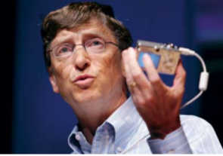
延伸學習：向名人學處世
價值觀教育：「承擔」
「世界上最貧困的8億人口，最需要的是醫療衛生設施，而不是手提電腦!」這是電腦軟件王國一微軟(Microsoft)公司董事長比爾蓋茨，在美國西雅圖舉行《幫助第三世界國家使用電腦》大會上發表的講話；「那些天真地以為發展中國家可以從電子商務中得到好處的人，根本不知道每天收入只有1美元，且家中缺水少電的人是怎樣過日子。」蓋茨亦不是空談，他從自己的基金會210億美元捐款中的三分之二，捐給一些發展中國家，用來購買各種疫苗。蓋茨解釋自己的決定時說：「作為兩個孩子的父親，我知道疫苗對孩子是多麼重要，所以提供疫苗成了基金會捐助的重點。」
比爾．蓋茨(Bill Gates)，美國著名企業家和慈善家
資料和圖片來源：教育局「談『美德』．論『價值』德育教材手冊」網站
https://www.edb.gov.hk/tc/curriculum-development/4-key-tasks/moral-civic/Newwebsite/moralbk.html

Slide 37
延伸學習：向名人學處世
價值觀教育：「承擔」
「承擔」不但要盡力做好自己在不同崗位上的本份，不退縮，不逃避，更要有一顆肯去肩扛本份以外工作的責任心，目的就只得一個：能將事情做得更好，不會辜負別人和社會對自己的期望；亦敢於對所做過的決定和行為負上責任，當犯錯後也勇於承認和改過。當擁有這種承擔的精神，簡單如烹煮一碗雲吞麵、或是清掃街上的垃圾，都能散發一種專業的態度和令人敬佩的風采。一個人對社會的最大的承擔，便是以謀求大眾福祉、改善生活水平為己任，將個人的利益和享樂，放在較次要的位置。
資料來源：教育局「談『美德』．論『價值』德育教材手冊」網站
https://www.edb.gov.hk/tc/curriculum-development/4-key-tasks/moral-civic/Newwebsite/moralbk.html

Slide 38
延伸學習：向名人學處世
價值觀教育：「誠信」
美國首任總統喬治·華盛頓（George Washington）年幼時非常喜歡爸爸送給他的一把小斧頭。有一天，他走進家中的庭院，看見一棵小樹，他想試試這把小斧頭，結果就用這把小斧頭砍倒那棵小樹了。當華盛頓的爸爸發現小樹被砍倒後，既傷心又憤怒地問道：「誰膽敢砍倒這棵樹的？它可不是普通的樹啊！它是全國絕無僅有的櫻桃樹，我花了很多錢才能買到的啊！」這時，華盛頓出人意料地對爸爸說：「對不起，爸爸！因我想試試你送給我的小斧頭，所以砍倒這棵寶貴的櫻桃樹，我以後不會這樣做了。」
華盛頓的父親聽後，並沒有責怪兒子，更轉怒為喜，一把抱起華盛頓，激動地對他說：「好孩子，我很高興啊！因為你不但沒有說謊，而且能鼓起勇氣將這件事告訴我。失去一棵樹又算是什麼？我寧願失去這棵樹，也不願見到你成為說謊的孩子啊！
資料來源：中華文化研究院網站
https://hk.chiculture.net/0308/html/d09/0308d09.html

Slide 39
延伸學習：向名人學處世
價值觀教育：「誠信」
許多人都曾聽過「金斧銀斧」的故事：樵夫失掉了自己的斧頭，小天使以「金斧頭」、「銀斧頭」去引誘他，要他說謊放棄自己本來的斧頭；可幸樵夫並沒有動搖，始終不為所動。但不知大家有沒有思考過，為甚麼樵夫不去選擇那些「金斧頭」、「銀斧頭」?他是否十分愚蠢呢?
「誠信」的基本內涵是信守諾言、言行一致、誠實無欺。孔子曰：「人而無信，不知其可也」，認為人若不講信用，在社會上就無立足之地，甚麼事情也做不成；英國哲學家弗蘭西斯‧培根(Francis Bacon)認為「從來最有能力的人，都是有坦白直爽的行為、信實不欺的名譽的」。而更重要的是，「誠信」是一種個人修養，能夠面對自己的人生而坦然無懼。古語云：「反身而誠，樂莫大焉。」只有做到真誠無偽，才可使內心無愧，精神得到最大的快樂。所以樵夫忠實的選擇是聰明的，亦只有這樣做，才能令他心安理得，日子過得舒服愉快；而不用因擁有一些不屬於自己的東西，整天誠惶誠恐，擔心會被人發現。
資料來源：教育局「談『美德』．論『價值』德育教材手冊」網站
https://www.edb.gov.hk/tc/curriculum-development/4-key-tasks/moral-civic/Newwebsite/moralbk.html

Slide 40
延伸學習：向名人學處世
價值觀教育：「誠信」
從營商角度來看，「誠信」主要有以誠待客、貨真價實、公平買賣、信守合同、償還借貸、不做假賬等。有一位外國專家曾講過一句話：「誠實是最好的公共關係政策。」商家只有以誠待客，方能贏得顧客盈門。
作為消費者，你亦可能會面對「誠信」的試驗；試想想以下的情境：當你購物時，收銀員找續時多找給了你錢，你會將多找回來的錢歸還給收銀員，抑或「袋袋平安」？你會選擇過着心安理得、舒服愉快的生活，還是寧願為貪圖一些不屬於自己的東西，令生活變得惶惶不可終日?
資料改寫自「中華文化研究院」網站
https://hk.chiculture.net/0308/html/d09/0308d09.html
https://www.chiculture.net/0308/html/b05/0308b05.html

Slide 41
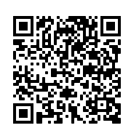
延伸閱讀：保險基本知識(1)
（摘錄自「投資者及理財教育委員會」網頁 https://www.ifec.org.hk/web/tc/financial-products/insurance/basics/insurance-basics.page）
保險的作用是管理風險。你投保後，等於將部分財務風險轉移給保險公司。如果沒有投保，你便須自行承擔財務風險。在你的財務計劃中加入保險安排，對於保障自己、家人及個人資產，以至防範各種風險均非常重要。
保險大致可分為人壽保險及一般保險。人壽保險會在受保人身故後向受益人一次過支付一筆款項。至於一般保險，則提供除身故以外的損失保障，例如事故導致的人身傷害或資產受損。

Slide 42
延伸閱讀：保險基本知識(2)
（摘錄自「投資者及理財教育委員會」網頁 https://www.ifec.org.hk/web/tc/financial-products/insurance/basics/insurance-basics.page）
保險不單帶來一份安心，並能夠為生活中的突發事故及其他風險提供一些財務保障。投保的原因可以有很多，包括希望在你身故或失去賺錢能力後為家人提供保障，或在遇到盜竊或災害時，為你的住所、坐駕或其他資產提供保障。
保險是其中一種理財工具，就其本質及功能而言，保險並不是一項投資。當做任何投資決定時，須考慮個人需要、承受的風險能力 、供款能力、細閱有關投資產品的說明書及細則等方才作出明智的決定。

Slide 43
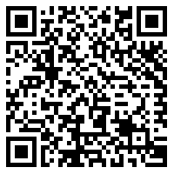
延伸閱讀：投保前應了解……
返回
選擇保單時：
即使是同一類型的保險，各間保險公司的保單在保障範圍、條款 或保費等方面可以相差甚遠，應詳細比較不同保單再作決定。
保險是較長線的產品，應考慮自己能否負擔有關的保費，例 如你的收入是否穩定及考慮保障範圍是否配合自己的需要。
填寫投保書時：
如果隱瞞或虛報重要的資料如自己的病歷，保險公司日後有權取 消你的保單，又或者在你索償時拒絕受理。
簽署投保書前：
必須清楚閱讀及明白保單的內容，包括不保事項，索償糾紛往往因為受保人忽略或沒有詳細了解不保事項而起。
問明保險中介人收取多少佣金。有需要時應向專業人士查詢，以協助你選擇最合適的保險產品。
（摘錄自「投資者及理財教育委員會」網頁
https://www.ifec.org.hk/web/common/pdf/smart_tips_on_insurance/Sherry_Tsai_Hiu_Wai.pdf ）
Notes:
https://www.ifec.org.hk/web/common/pdf/smart_tips_on_insurance/Sherry_Tsai_Hiu_Wai.pdf

